Slide 1
WELCOME !
¡Bienvenido!

Slide 2
English Talent activities/ Actividades de talento en Inglés.
RAFAEL URIBE URIBE SCHOOL
BLANCA NIDIA DURÁN MENDIVELSO
2019

Slide 3
INTRODUCCIÓN
El objetivo de este proyecto, consiste en desarrollar habilidades de los estudiantes en cuanto a lectura, escritura, expresión oral y escucha, mediante la realización de diferentes actividades lúdicas, con el fin de desarrollar talentos en los estudiantes de básica secundaria en el área de Inglés. En este sentido, se busca que cada educando adquiera capacidades para sostener conversaciones, comprender información, en relación con actividades cotidianas, así como escuchar, leer y redactar diferentes tipos de textos para comprender información importante en diferentes contextos de interacción social.

Slide 4
Estrategias de lectura
Como recursos de lectura para la potenciar las habilidades de los estudiantes, se utilizaron fichas, carteleras y ayudas audiovisuales, con el fin de crear espacios para ellos potencien sus habilidades en la Lengua Inglesa, en forma oral y escrita. De igual manera, se utilizaron láminas para que los educandos aprendan y memoricen vocabularo mediante el uso de imágenes. En este sentido, la lectura es un espacio para que los estudiantes interactúen de manera recreativa con sus compañeros de clase, mejoren su pronunciación y se familiaricen con diferentes estructuras gramaticales.

Slide 5
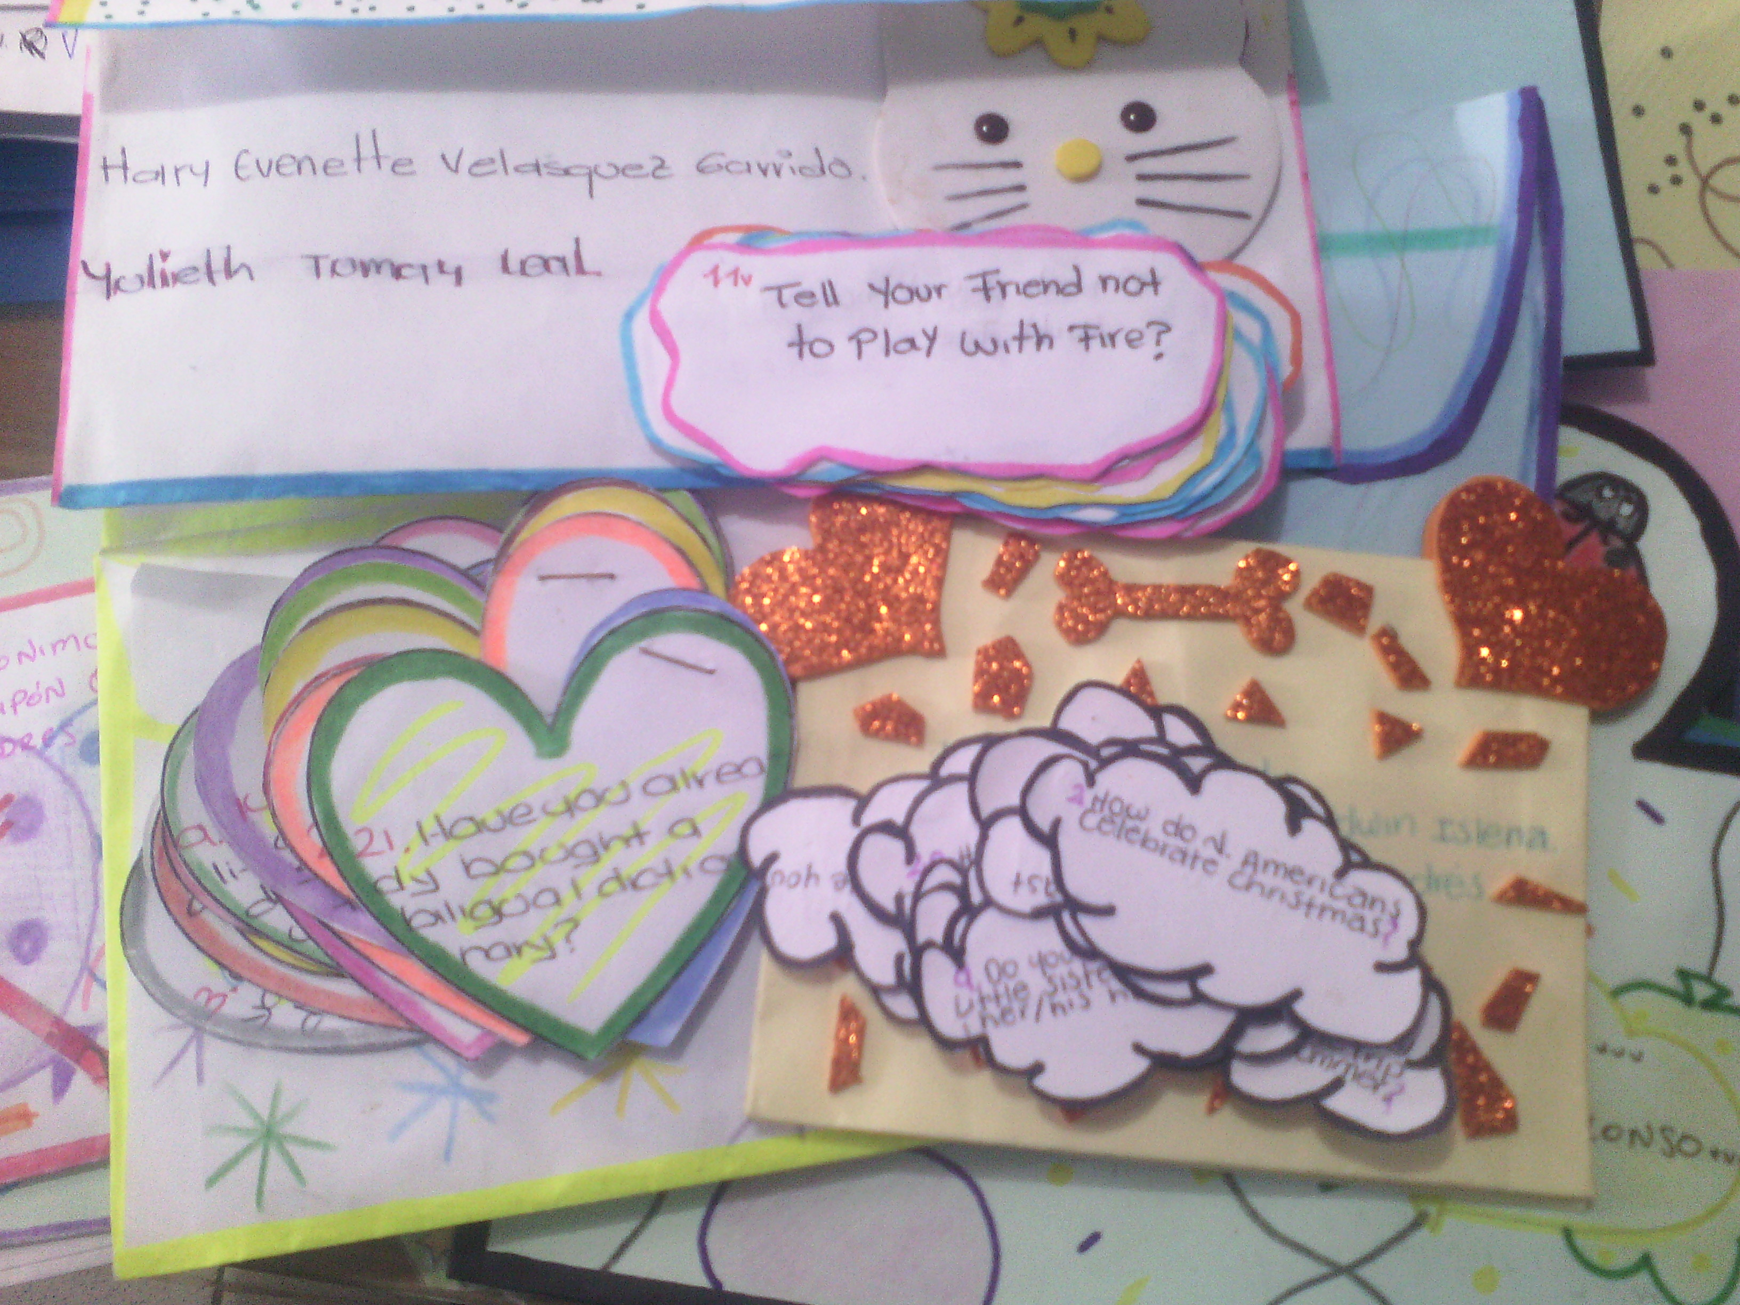
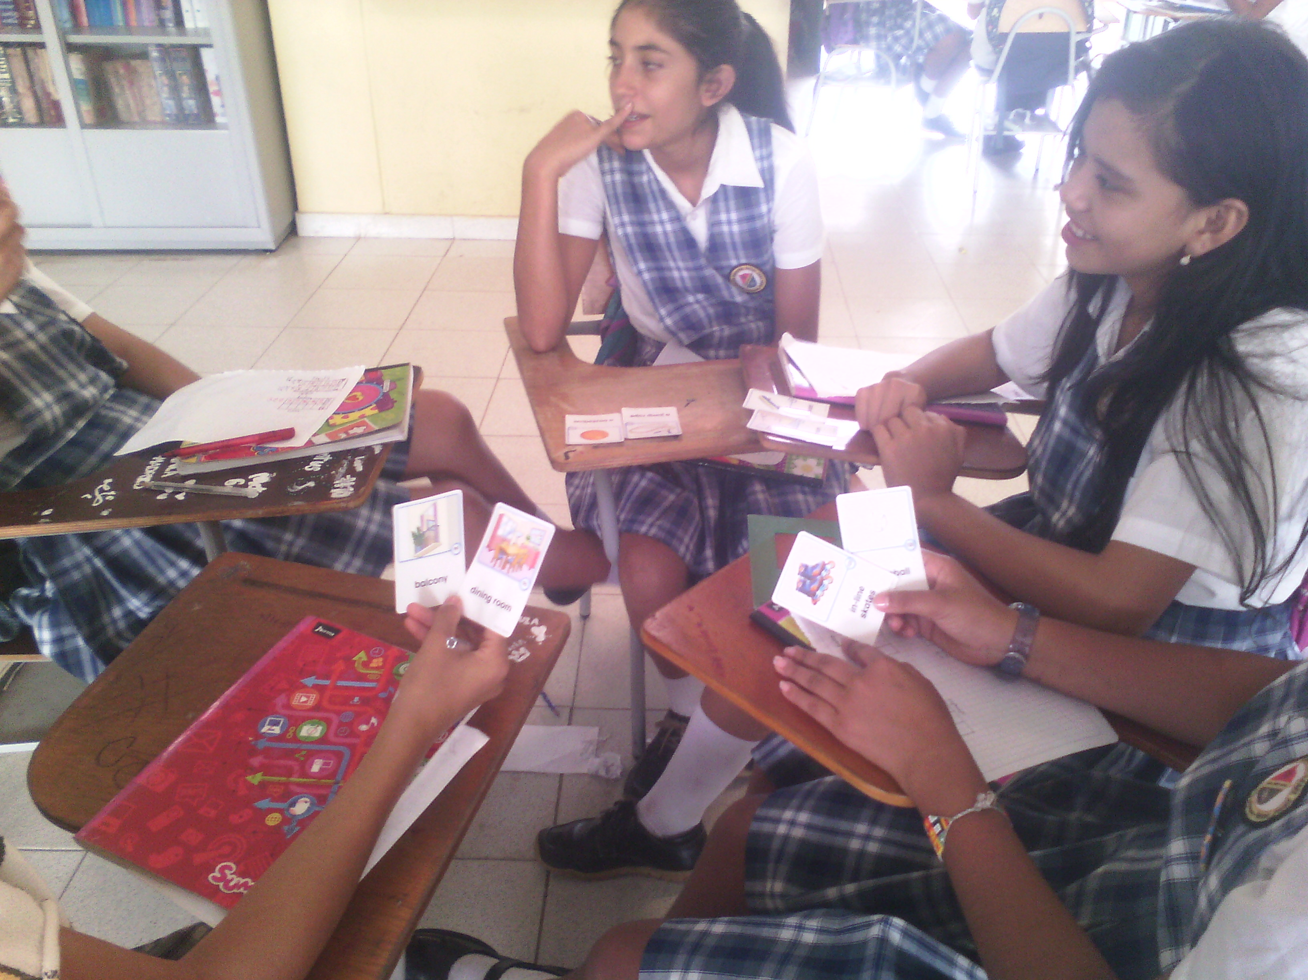
Para leer

Slide 6
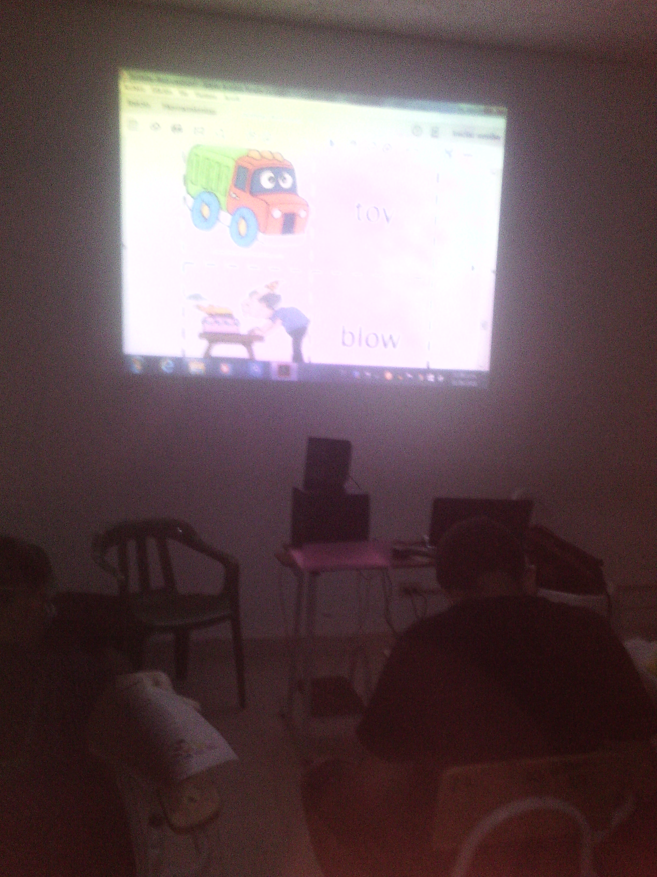
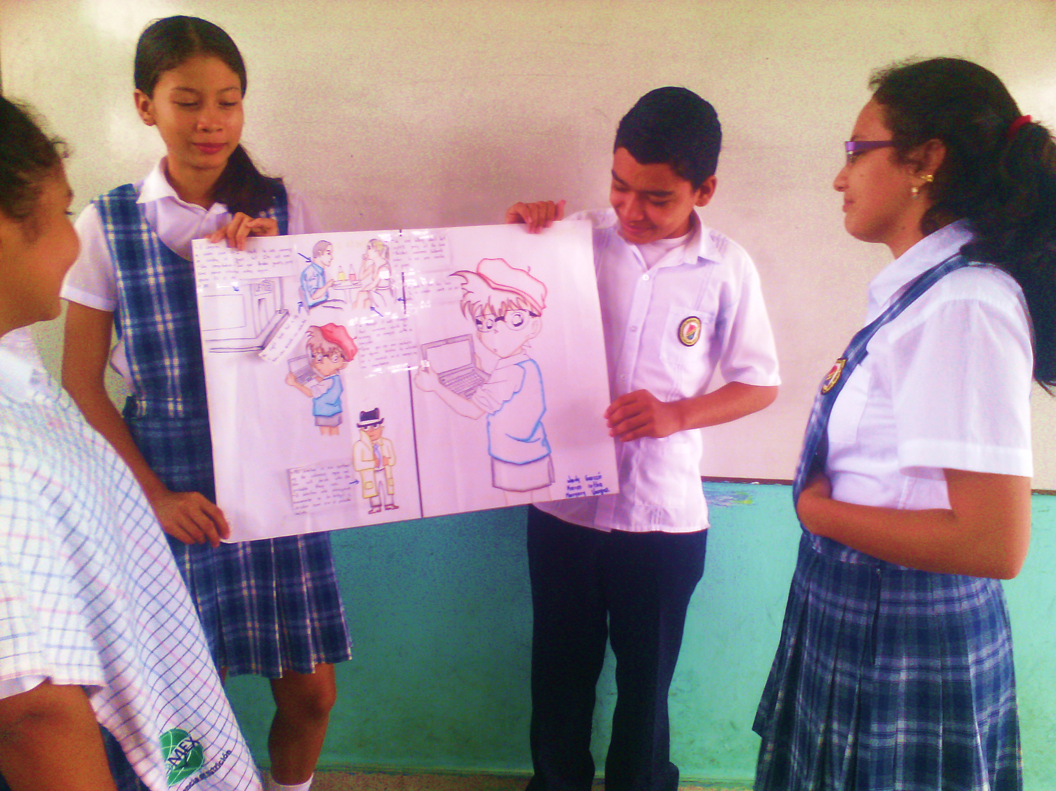
Para leer

Slide 7
Estrategias de escritura
Para desarrollar la habilidad de escritura, cada estudiante diseñó de manera individual tarjetas para la celebración del Día de San Valentín, para la cartelera escolar, con el fin de promover competencias básicas en relación con la gramática inglesa. De igual manera, los estudiantes diseñaron juegos de mesa con preguntas y respuestas de cultura general y utilizaron la tecnología para completar textos mediante juegos virtuales. Finalmente, a partir del vocabulario y de las estructuras gramaticales aprendidas, diseñaron un juego académico (Academic raceway), a través de una plantilla de powerpoint.

Slide 8
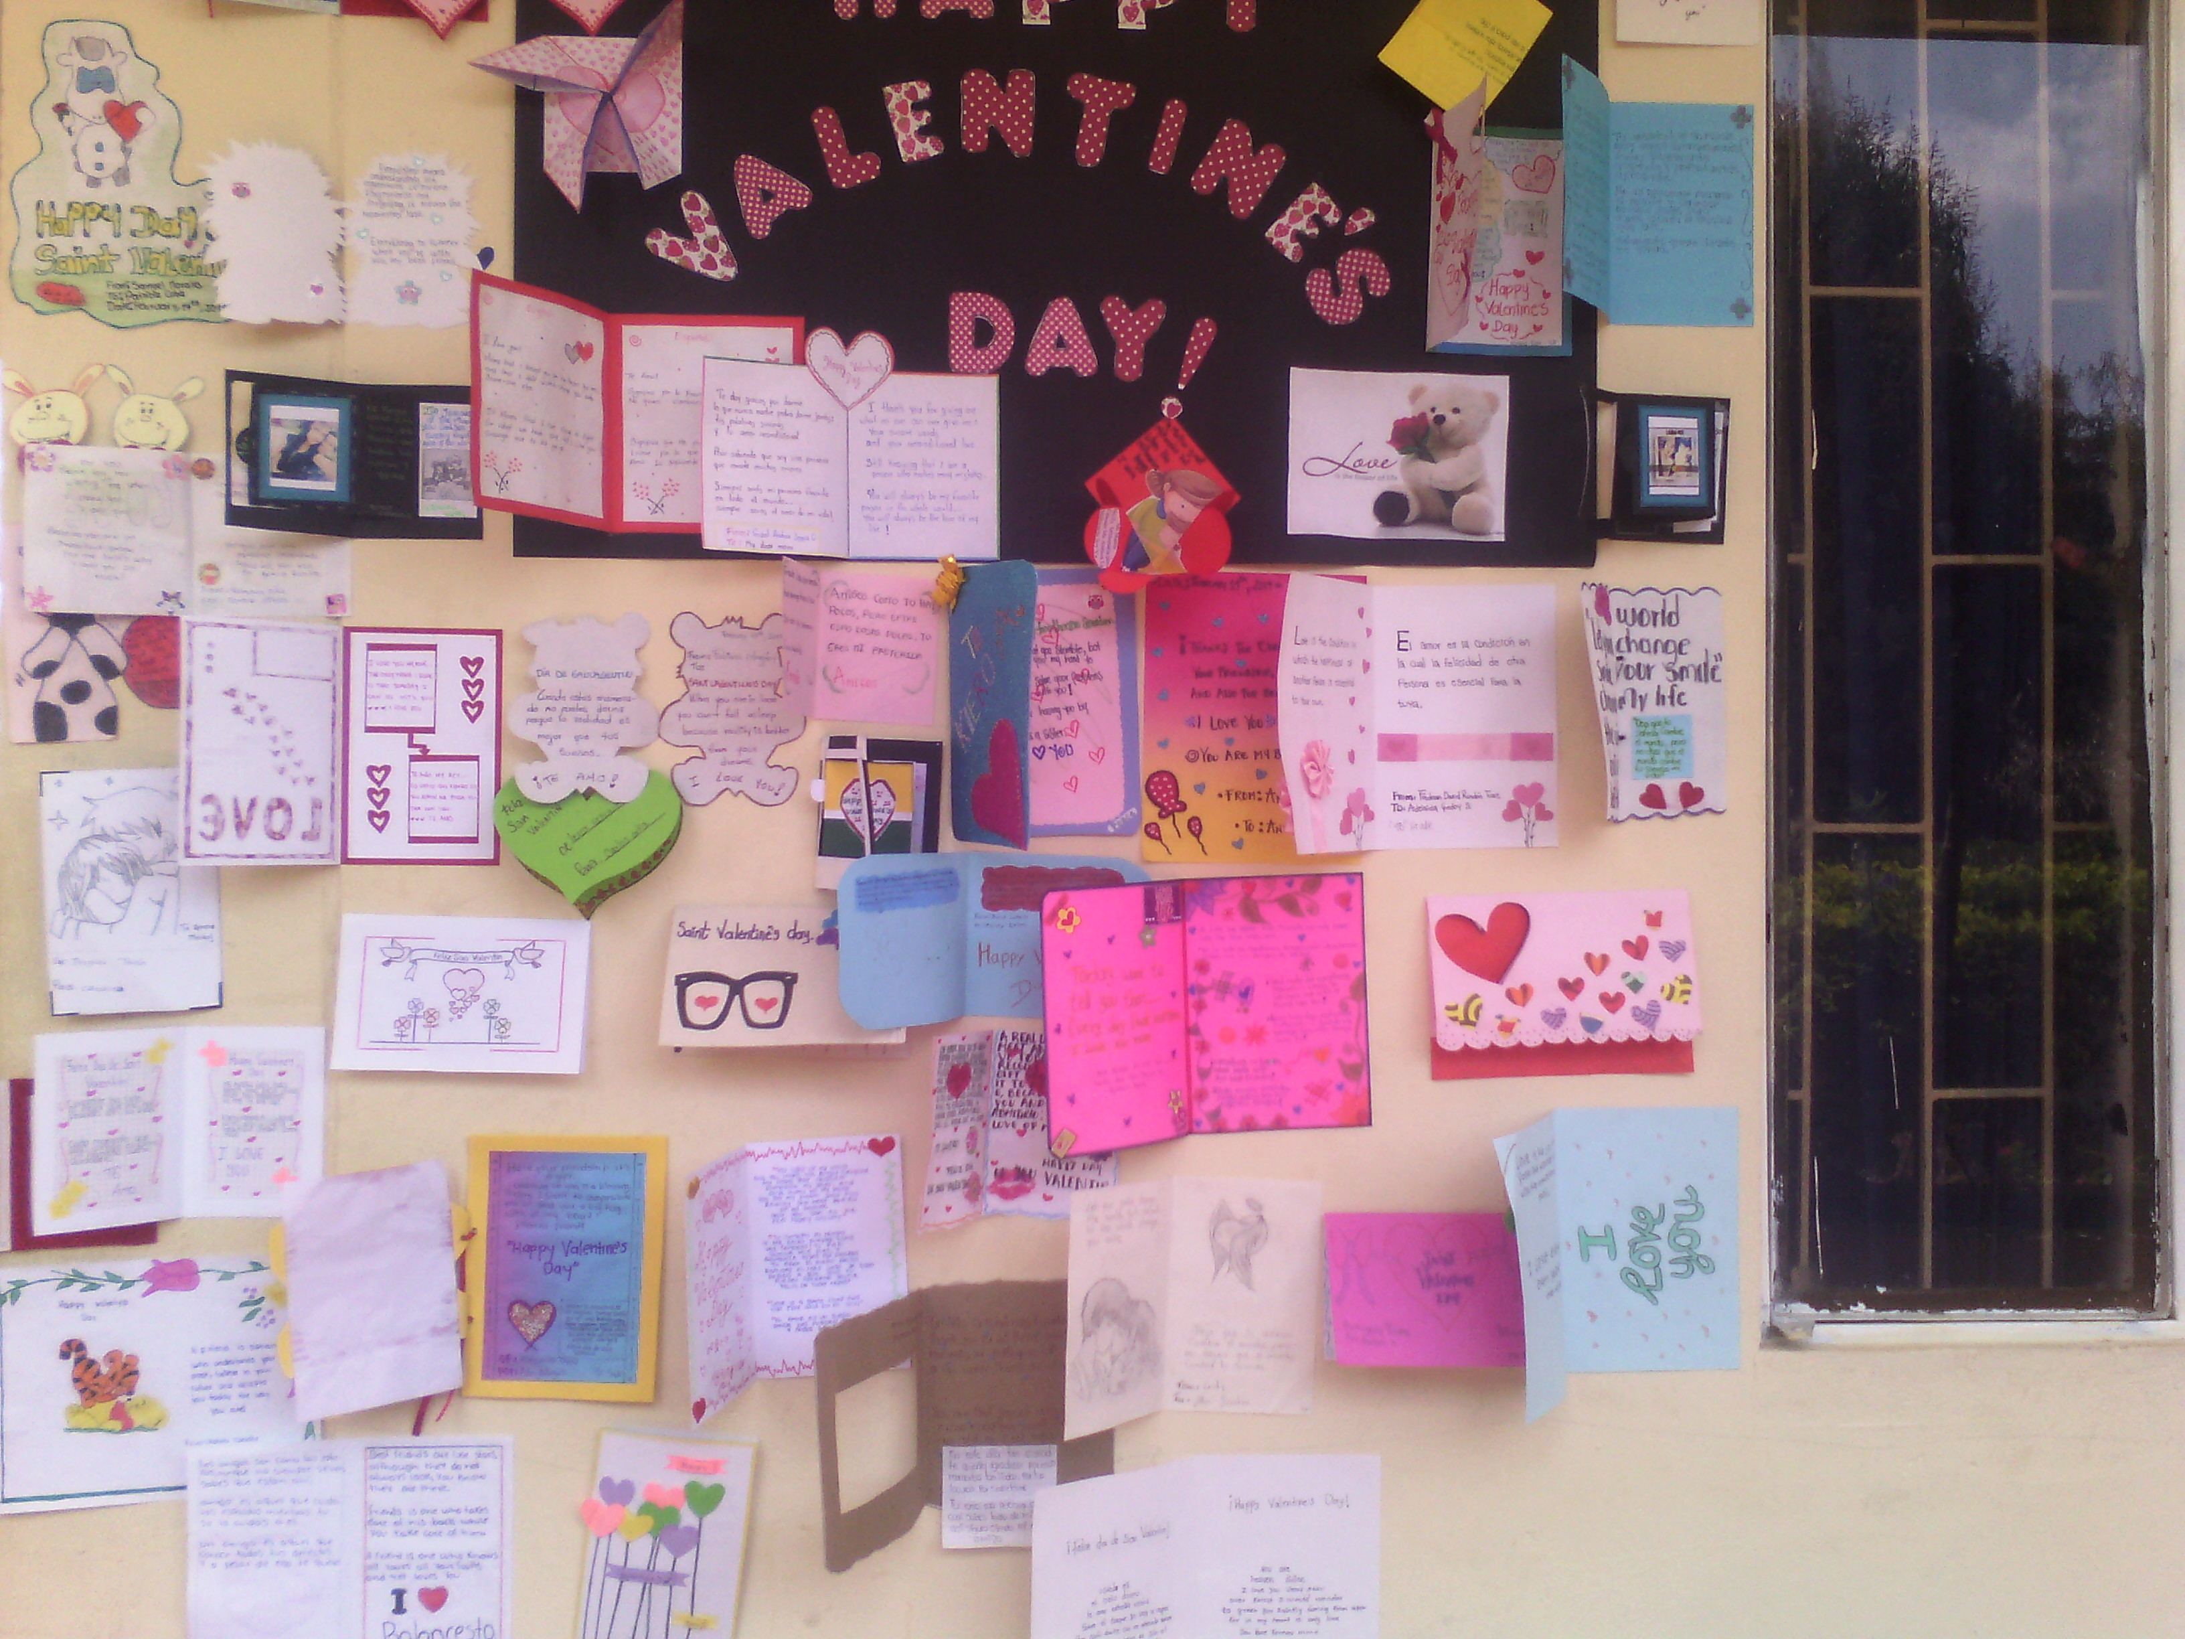
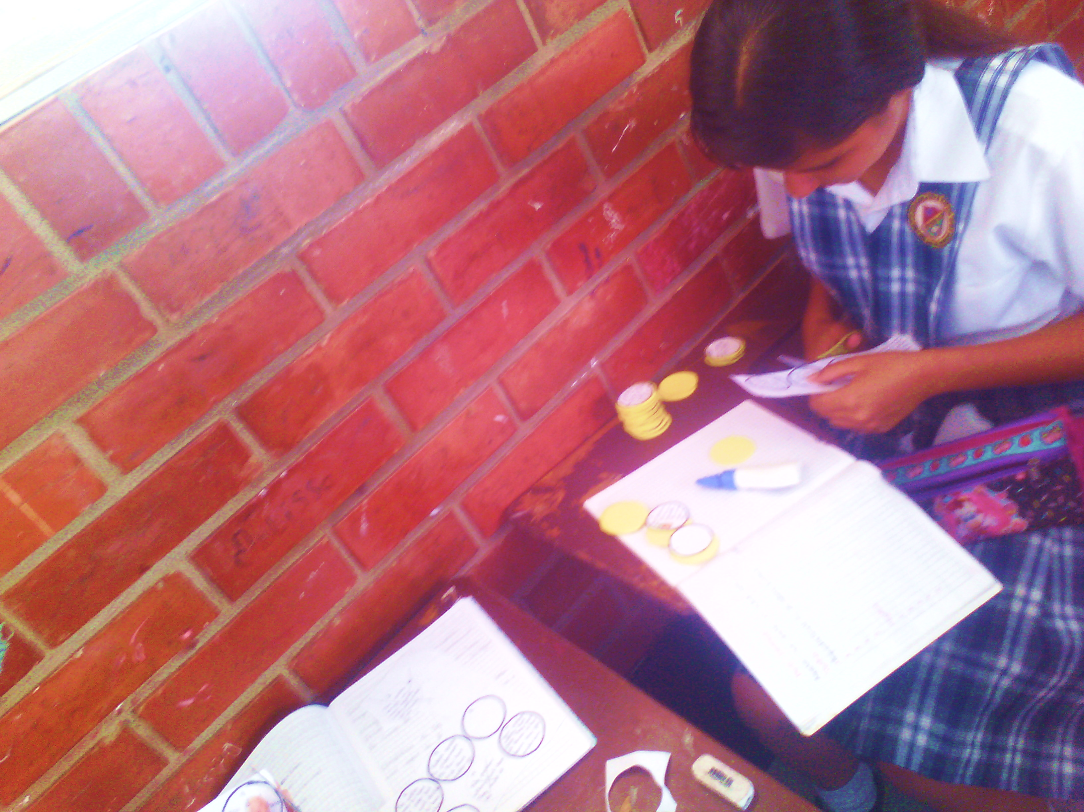
Para hacer

Slide 9
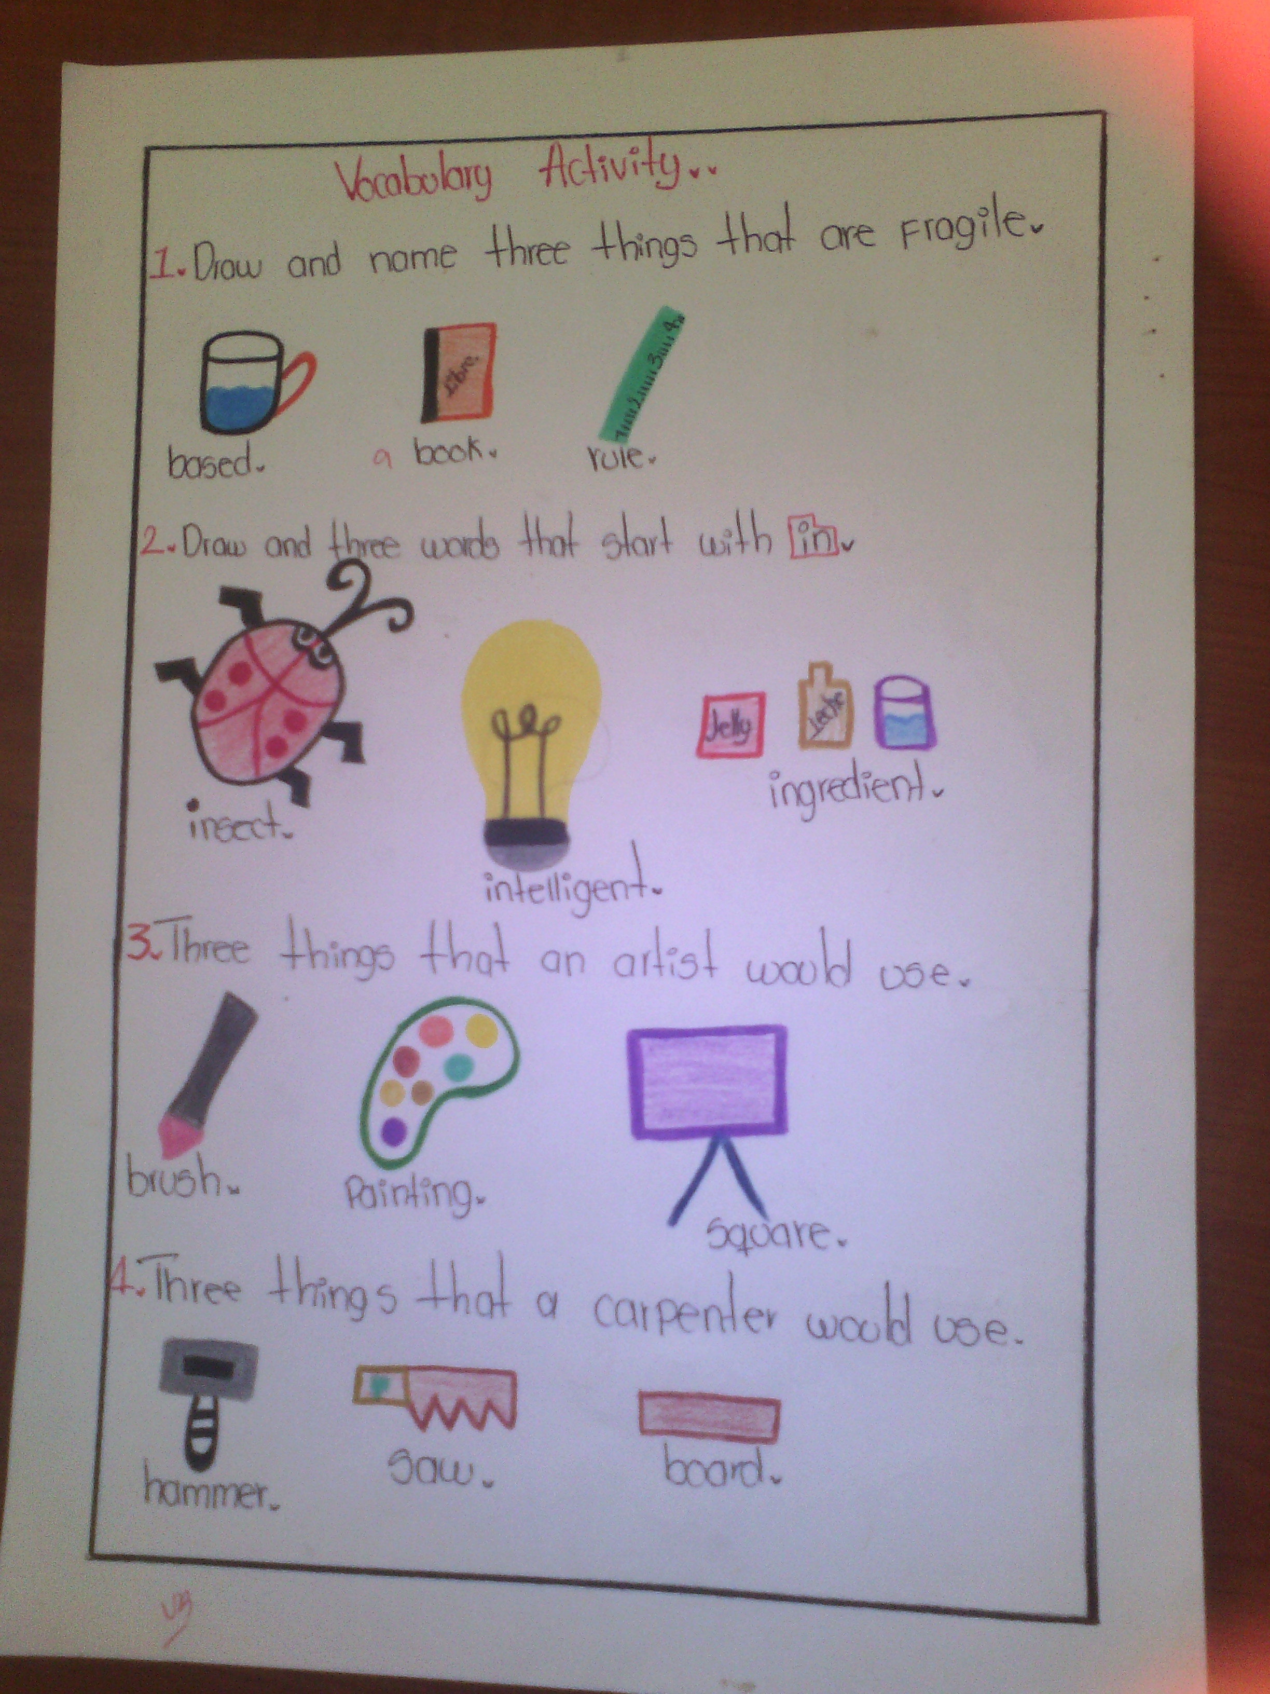
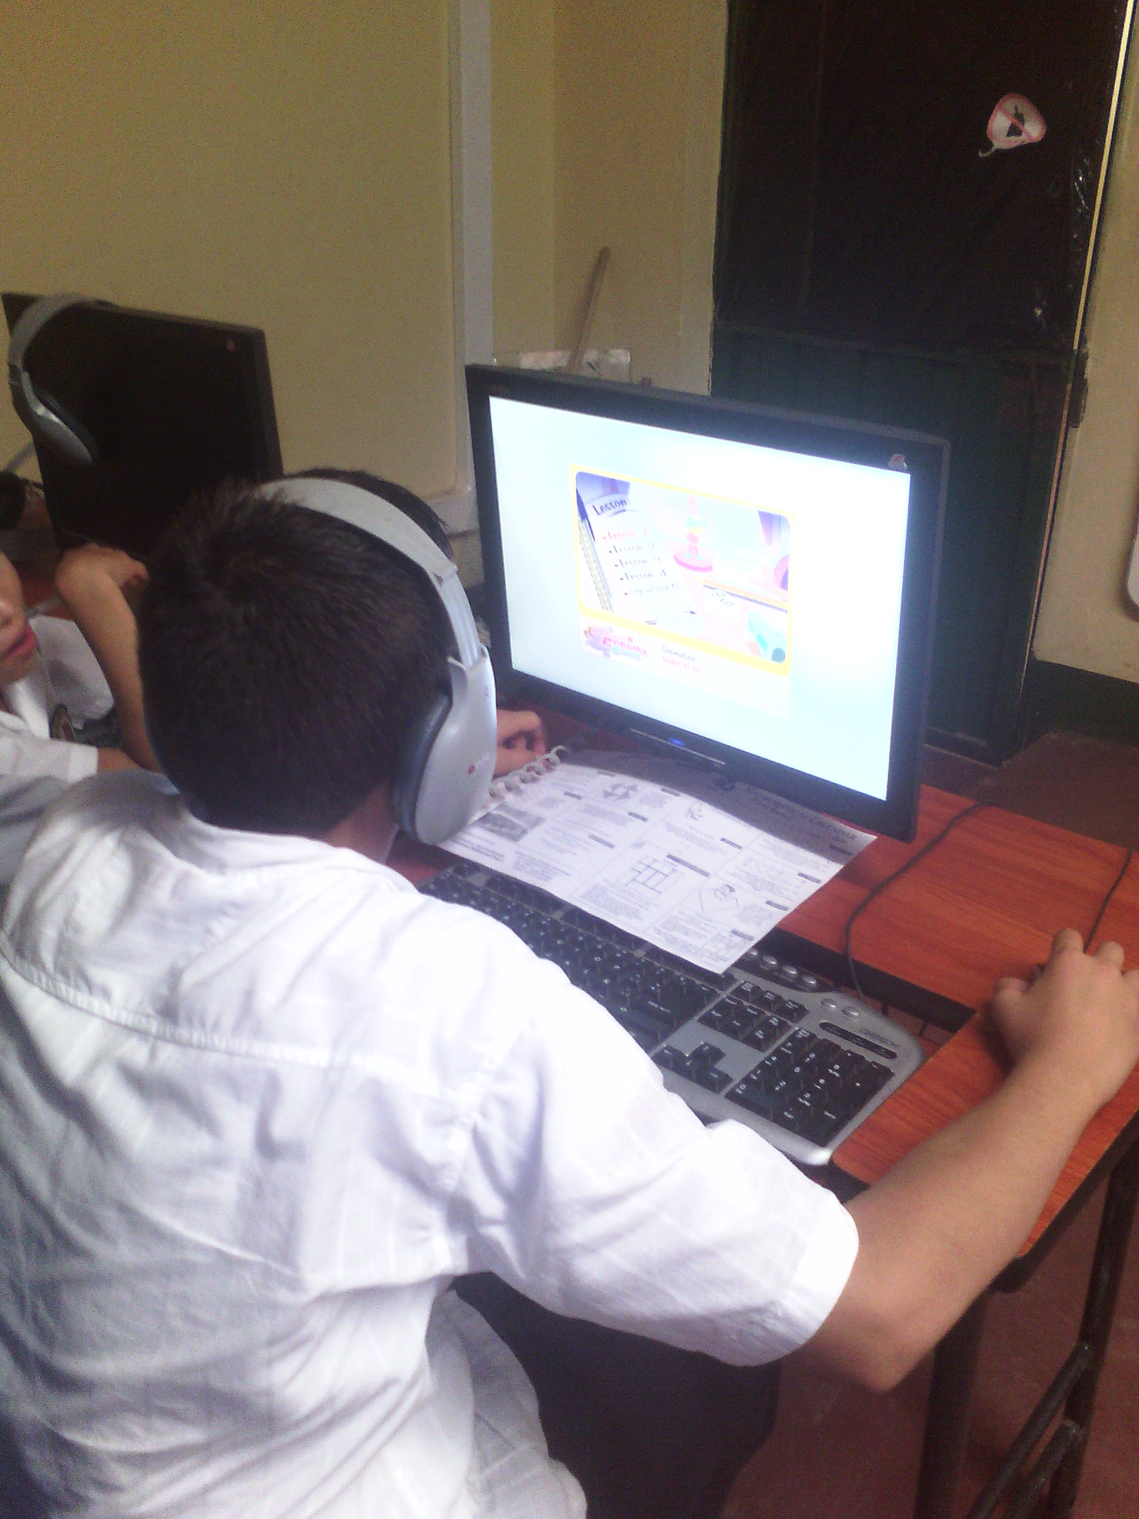
Para hacer

Slide 10



A(an) ____________ is made up of living things and the environment they live in.
Academic Raceway 500
Ecosystem
Area

Slide 11
Evaluación
Para evaluar las cuatro habilidades de los estudiantes (en lectura, escritura, escucha y antetodo expresión oral), en primer lugar, se hizo una preselección de recetas por cada grado, en la cual se tuvieron en cuenta algunos criterios de evaluación, relacionados con la preparación y el uso del lenguaje, para participar en la Tercera Feria Gastronómica en Inglés.. En segundo lugar, se organizó una batalla llamada Morgan’s ship, para evaluar básicamente vocabulario, en un contexto diferente al aula de clase. Además, se utilizaron juegos con fichas para evaluar la conjugación de verbos regulares e irregulars y, finalmente, se utilizaron carteleras relacionadas con Retos Matemáticos, para evaluar preguntas de opción multiple con única respuesta.

Slide 12
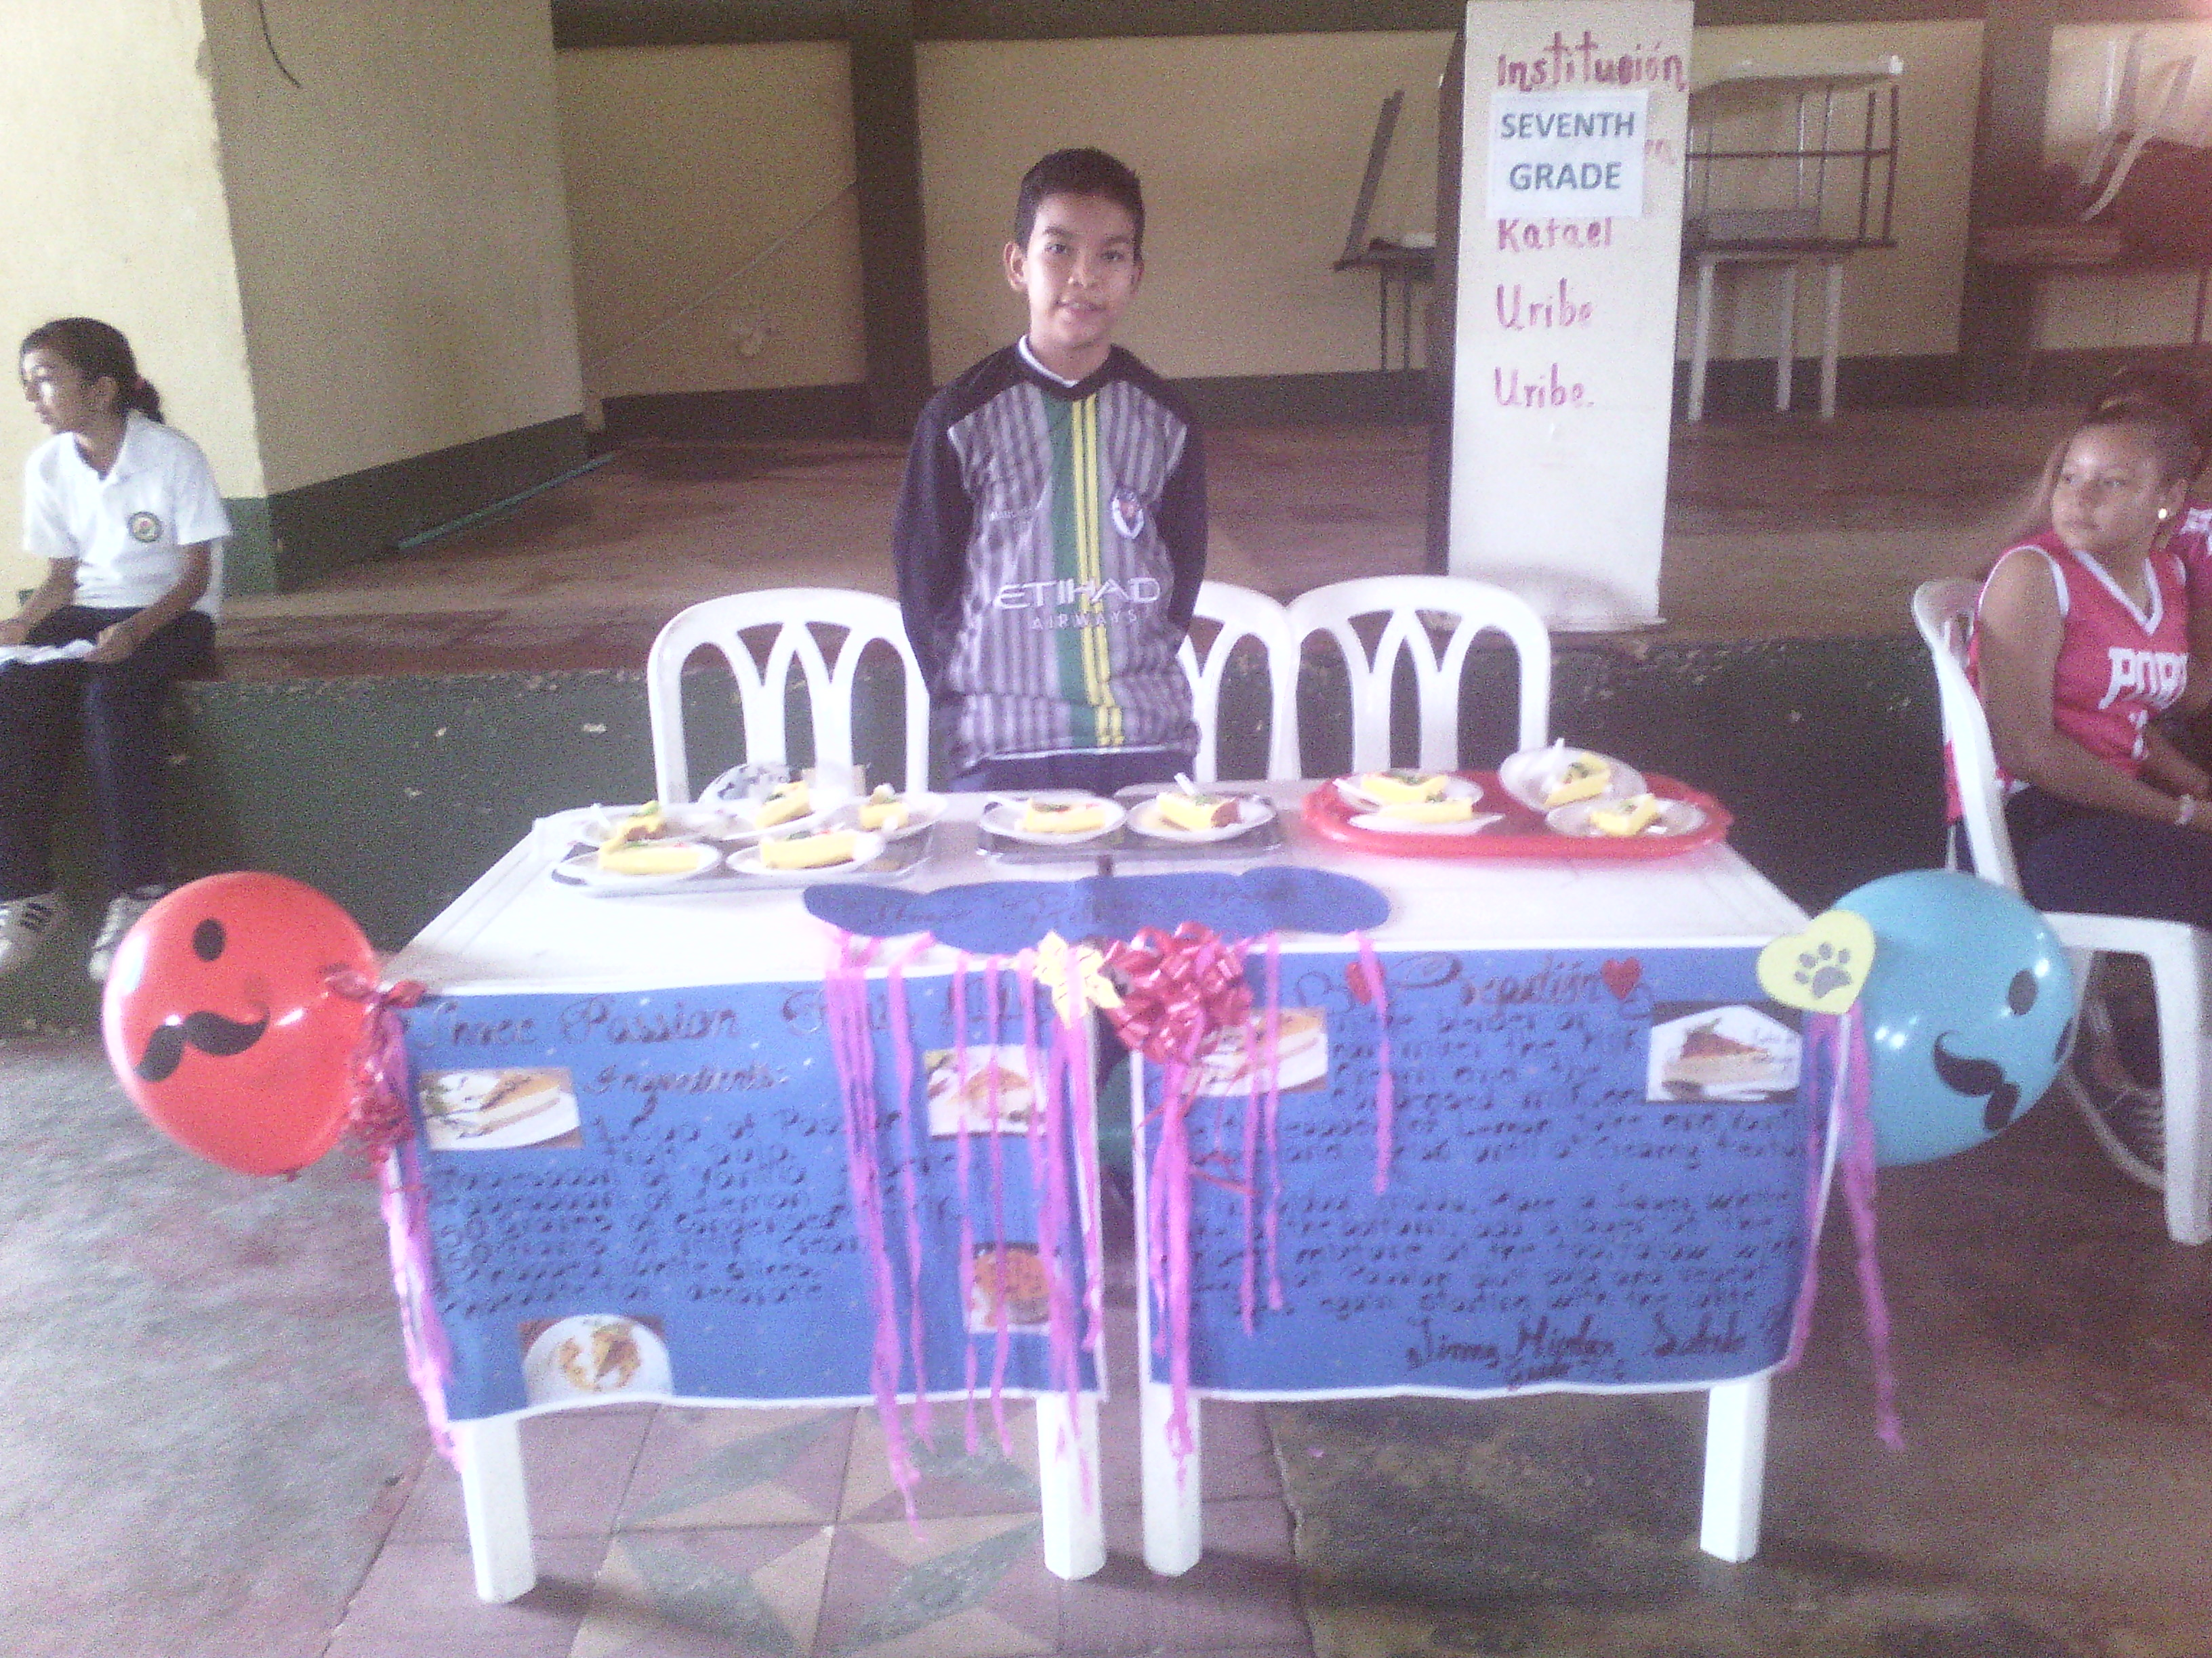
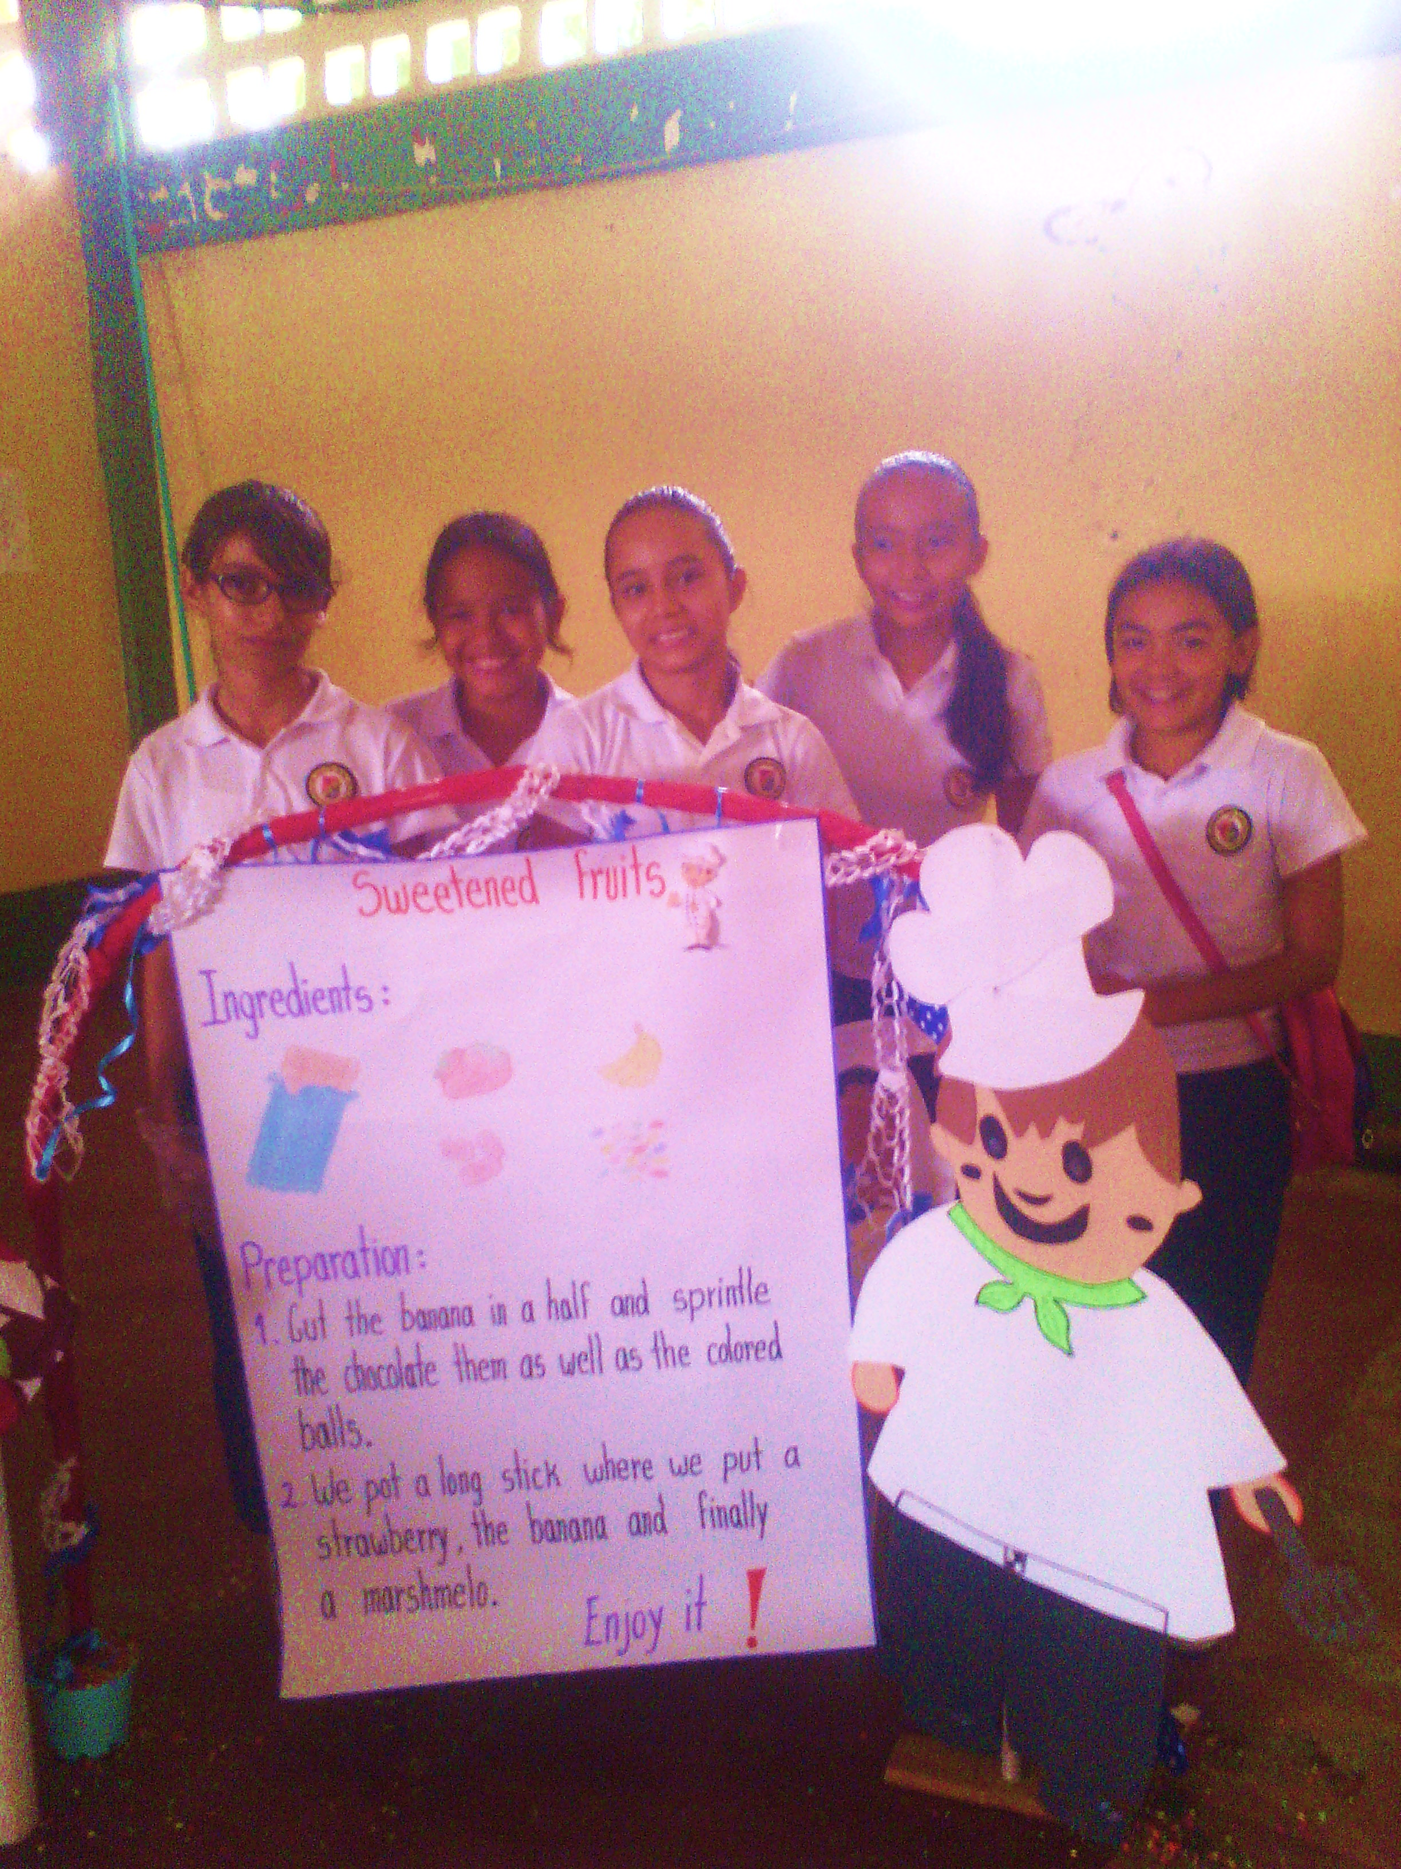
Para evaluar: Feria gastronómica

Slide 13
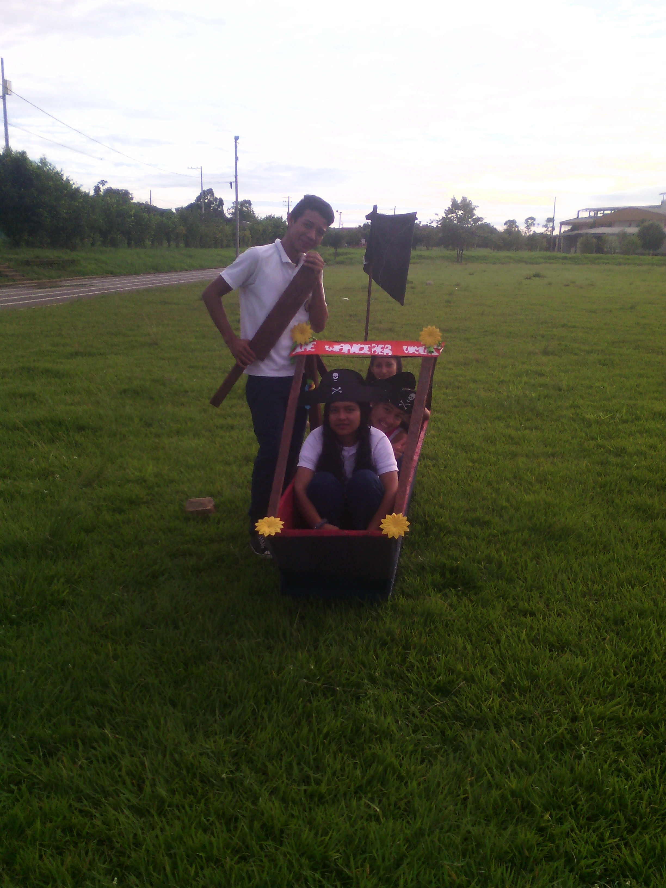
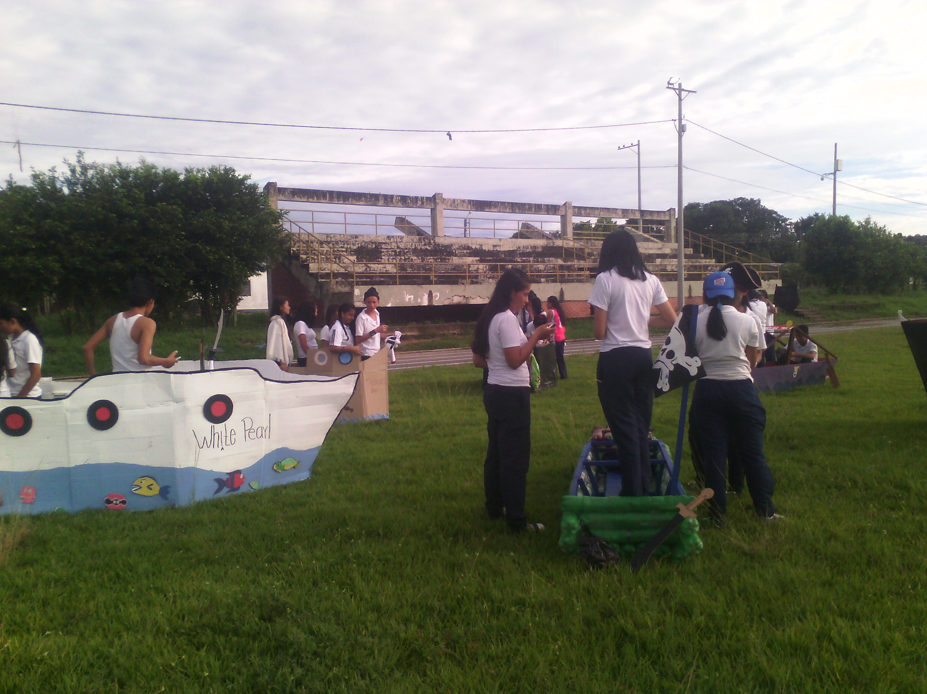
Para evaluar: Morgan’s ship

Slide 14
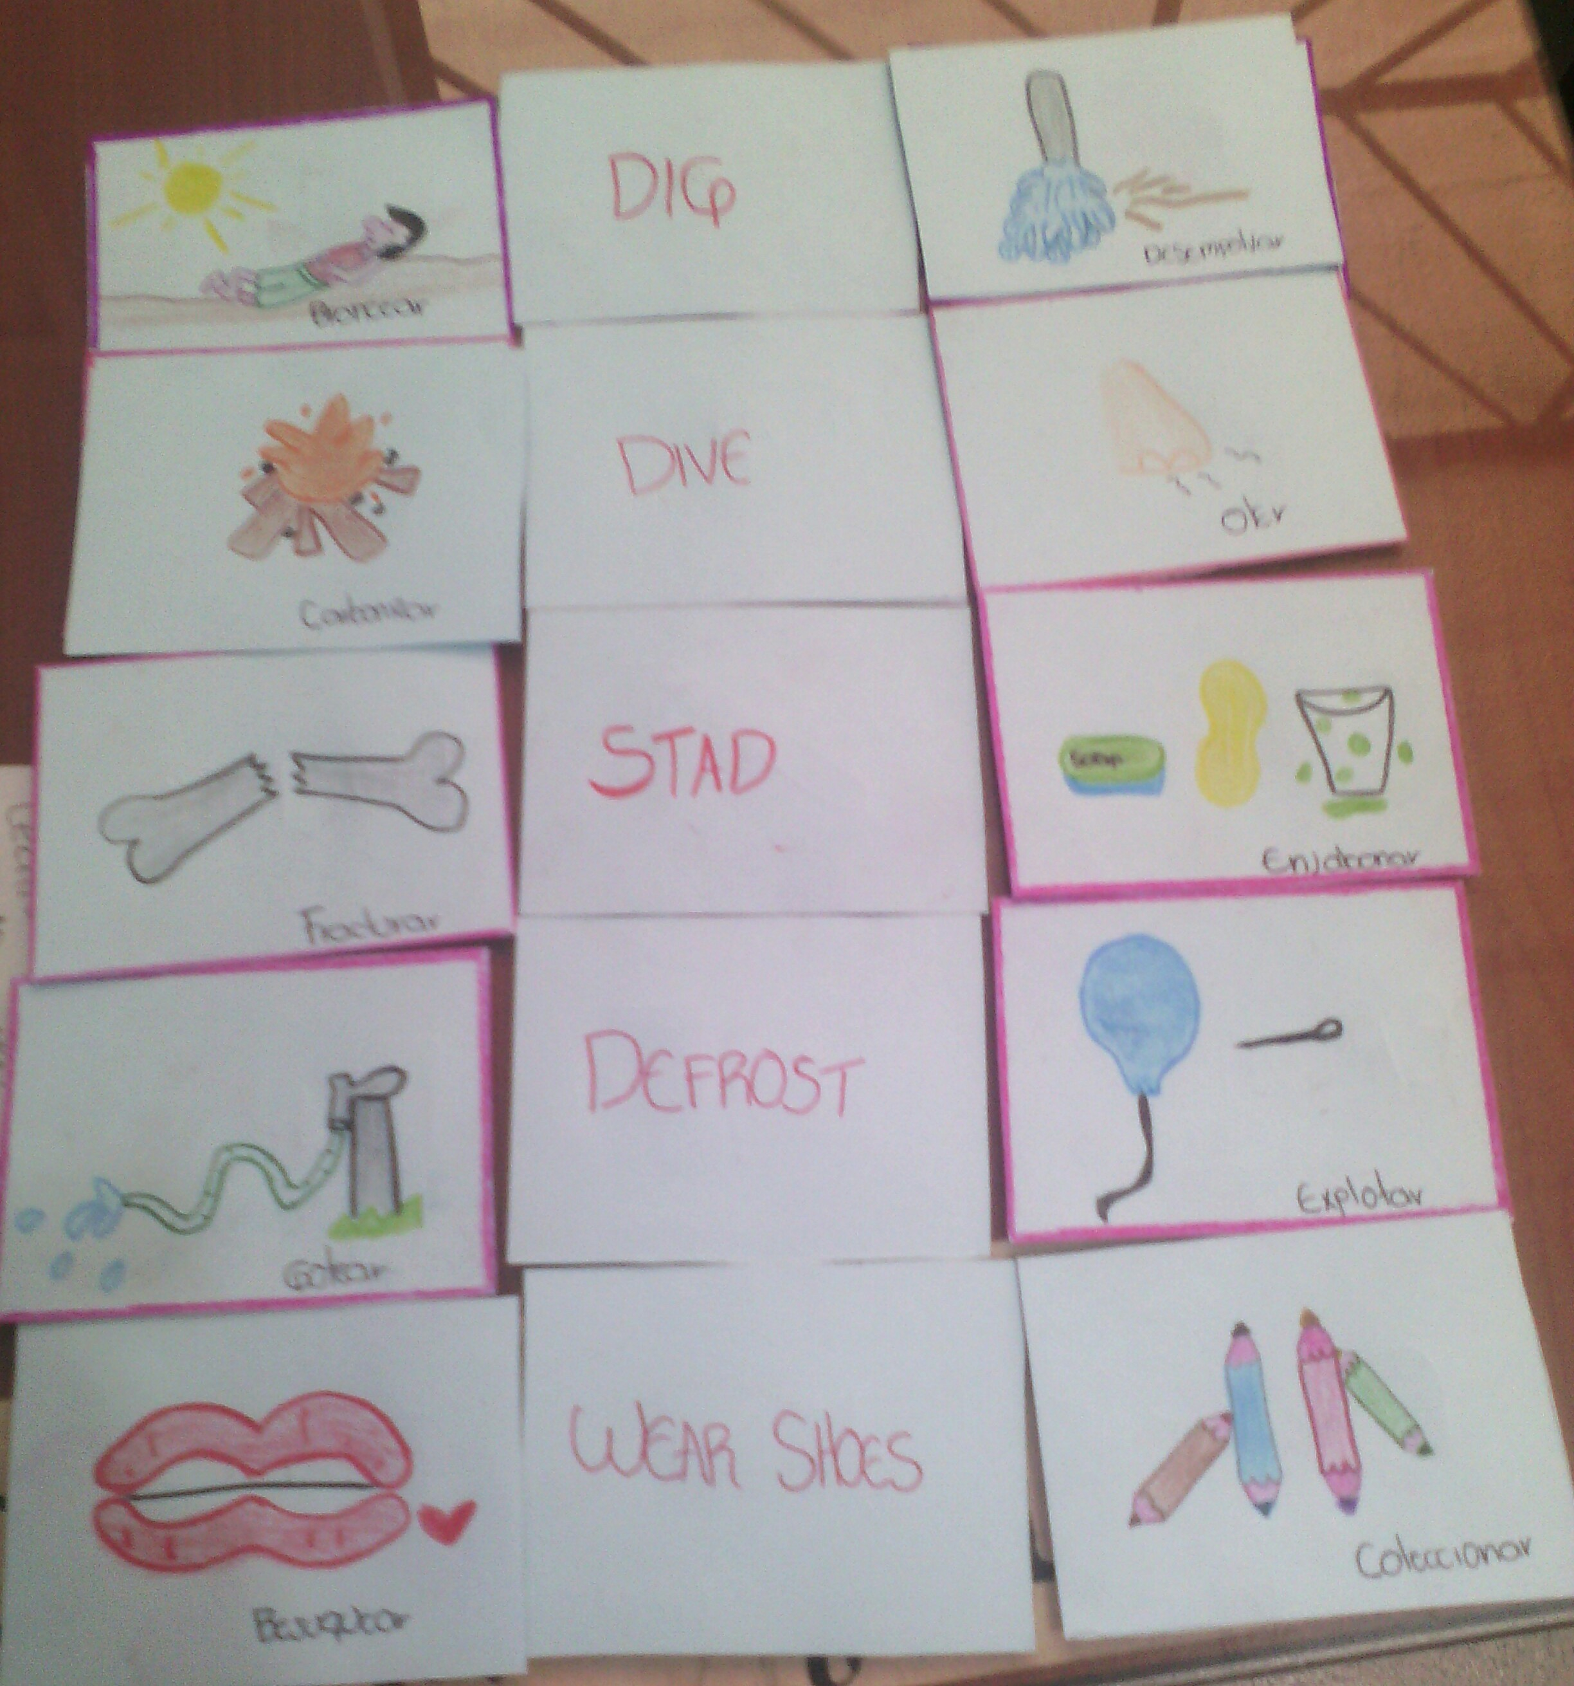
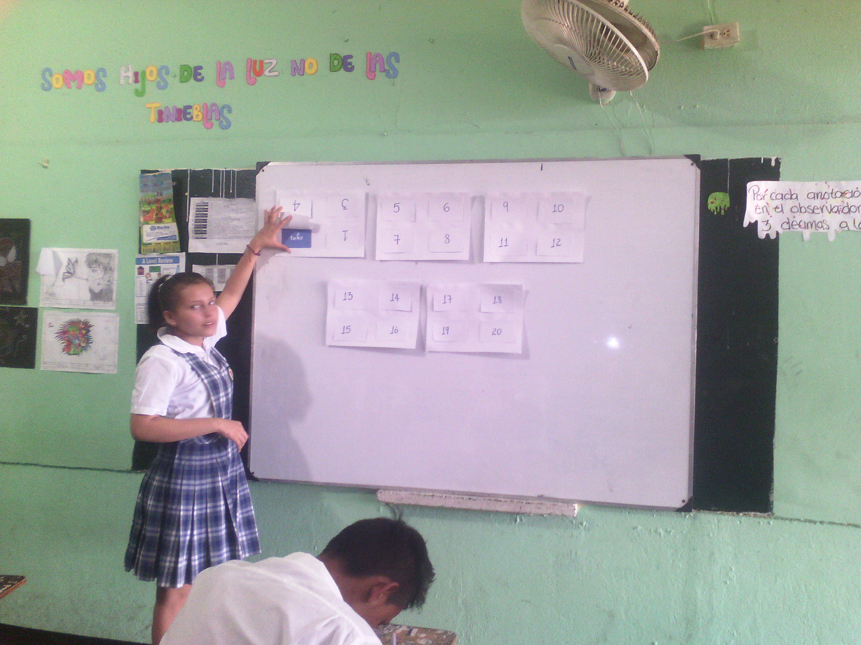
Para evaluar: Juegos de memoria

Slide 15
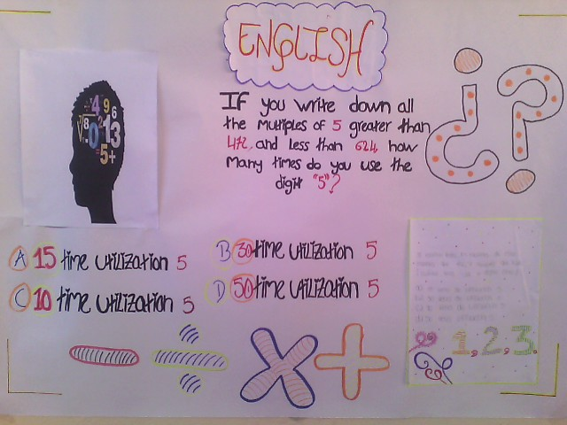
Para evaluar: Reto matemático

Slide 16
Thank you!

